Slide 1

Processamento Digital de Sinais
 | Universidade Federal do Paraná Departamento de Engenharia Elétrica
Prof. Gideon Villar Leandro
e- mail: gede@eletrica.ufpr.br

Slide 2
Capítulo 2
 | Departamento de Engenharia Elétrica Processamento Digital de Sinais – TE810
Sistemas em Tempo Discreto

Slide 3
2.3 Convolução
 | Departamento de Engenharia Elétrica Processamento Digital de Sinais – TE810
A resposta ao impulso é a saída do sistema associada a uma entrada ao impulso.
Dada esta resposta, determinaremos a saída do sistema devido a uma entrada arbitrária, expressando a entrada como uma superposição ponderada de impulsos deslocados no tempo, juntamente com a propriedade de linearidade e invariância no tempo.

Slide 4
 | Departamento de Engenharia Elétrica Processamento Digital de Sinais – TE810
O termo "convolução" é usado para descrever o procedimento para determinar a saída de um sistema, a partir da entrada e da resposta ao impulso.

Slide 5
 | Departamento de Engenharia Elétrica Processamento Digital de Sinais – TE810
2.3.1 Representação de Seqüências em Termos de Impulsos
O impulso unitário em tempo discreto pode ser usado como um sinal básico para a construção de uma ampla classe de sinais.

Slide 6
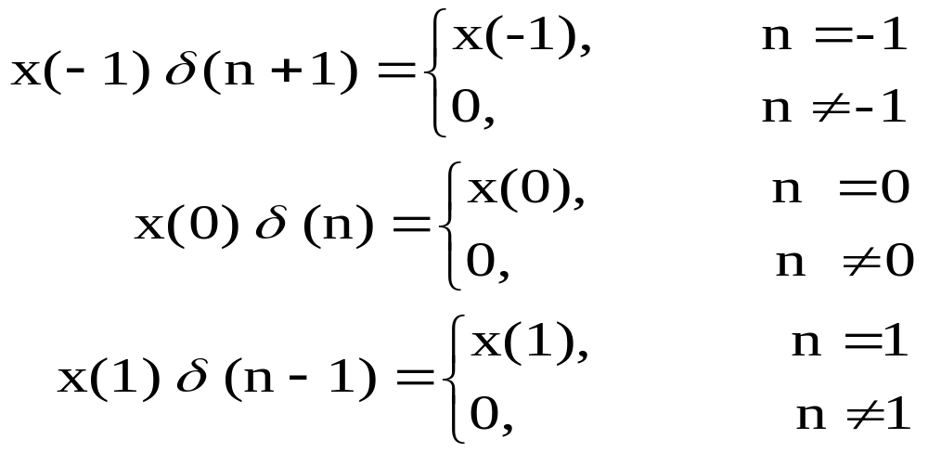
 | Departamento de Engenharia Elétrica Processamento Digital de Sinais – TE810
Considere o produto de um sinal x(n) e a seqüência de impulsos δ(n), escrita como

Slide 7
 | Departamento de Engenharia Elétrica Processamento Digital de Sinais – TE810
Mais genericamente, pode-se escrever a seqüência x(n) como a seguinte soma ponderada de impulsos deslocados no tempo:
x(n) = … + x(-2)δ(n+2) + x(-1)δ(n+1) + x(0)δ(n) + x(1)δ(n-1) + x(2)δ(n-2) + …
Nesta expressão
x(n) representa uma seqüência (sinal),
x(k) representa o valor da seqüência x(n) no instante k.

Slide 8
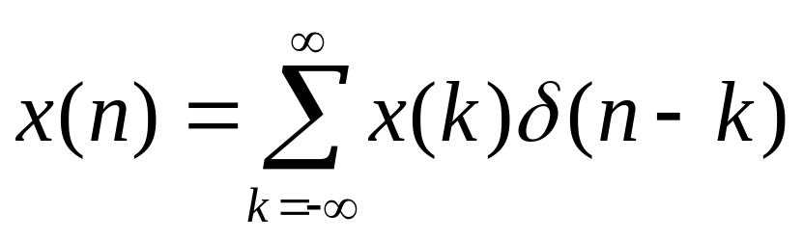
 | Departamento de Engenharia Elétrica Processamento Digital de Sinais – TE810
Podemos reescrever esta representação para x(n) de forma concisa como
A equação (2.25), corresponde a representação de uma seqüência arbitrária, sendo esta uma combinação linear de impulsos unitários deslocados no tempo δ(n-k), onde os pesos nesta combinação linear são x(k).
(2.25)

Slide 9
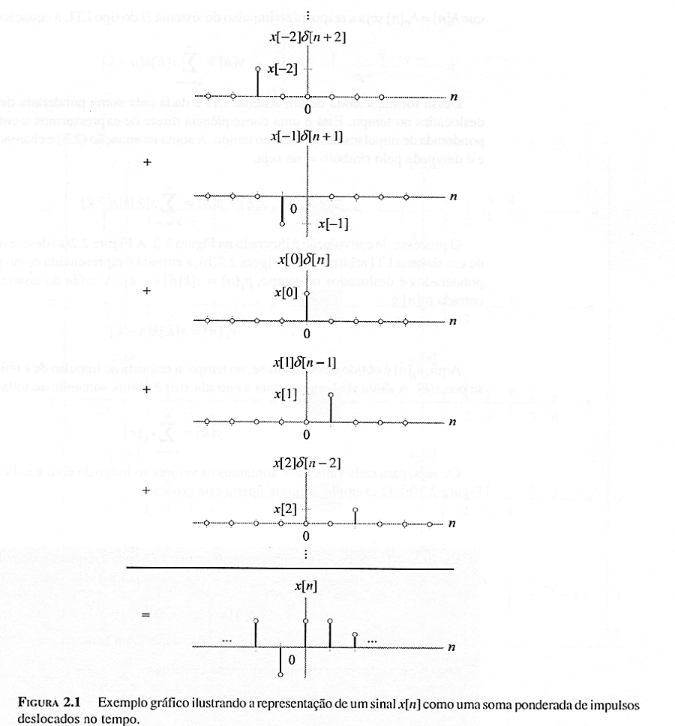
 | Departamento de Engenharia Elétrica Processamento Digital de Sinais – TE810
Uma ilustração gráfica da equação (2.25) é:

Slide 10
 | Departamento de Engenharia Elétrica Processamento Digital de Sinais – TE810
Exemplo
1 – Escreva o sinal x[n] dado a seguir, em função de impulsos deslocados e ponderados.
2 – Faça um gráfico do sinal representado pela equação a seguir.
x[n] = 2δ[n+2] + δ[n+1] + 3δ[n] + 2δ[n-1] + δ[n-2]
x[n] = -3δ[n+2] - 2δ[n+1] - δ[n] + δ[n-1] - 2δ[n-2]

Slide 11
 | Departamento de Engenharia Elétrica Processamento Digital de Sinais – TE810
2.3.2 Representação de Resposta ao Impulso para Sistemas Lineares Invariante
A resposta ao impulso frequentemente é determinada pelo conhecimento da configuração e dinâmica do sistema ou, no caso de um sistema desconhecido, pode ser medida aplicando-se um impulso aproximado à entrada do sistema.

Slide 12
 | Departamento de Engenharia Elétrica Processamento Digital de Sinais – TE810
Se a entrada em um sistema linear for expressa como uma superposição ponderada de impulsos deslocados no tempo, a saída será uma superposição ponderada da resposta do sistema a cada impulso deslocado no tempo. Essa superposição ponderada é chamada de soma de convolução.

Slide 13
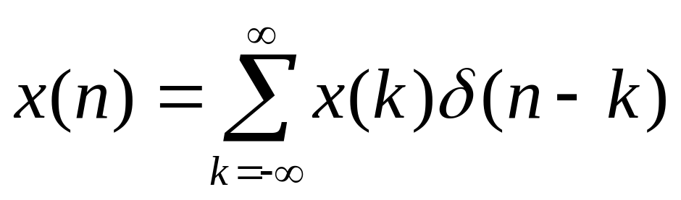
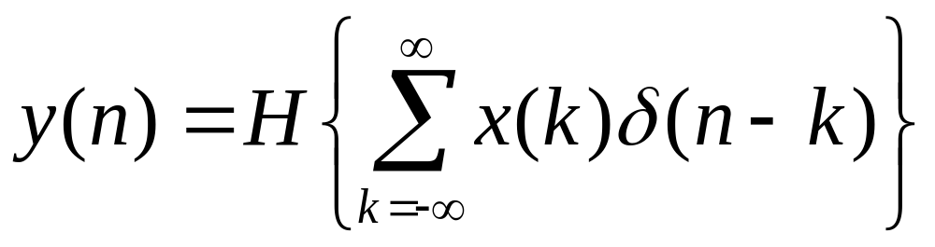
 | Departamento de Engenharia Elétrica Processamento Digital de Sinais – TE810
Da equação (2.25), um sinal de entrada x(n) pode ser expresso como:
Digamos que o operador H denote o sistema ao qual a entrada x(n) é aplicada. Então tem-se:
(2.26)

Slide 14
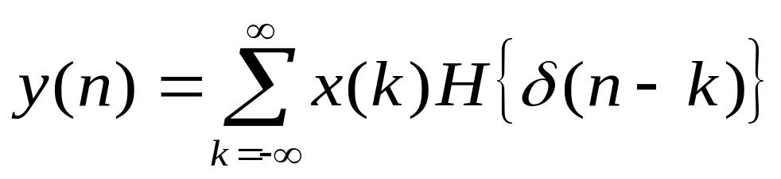
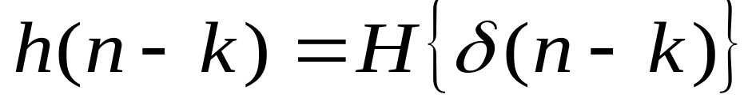
 | Departamento de Engenharia Elétrica Processamento Digital de Sinais – TE810
Usando a linearidade vem:
(2.27)
Como o sistema é invariante no tempo, tem-se:
(2.28)
que é a resposta do sistema a um impulso deslocado no tempo.

Slide 15
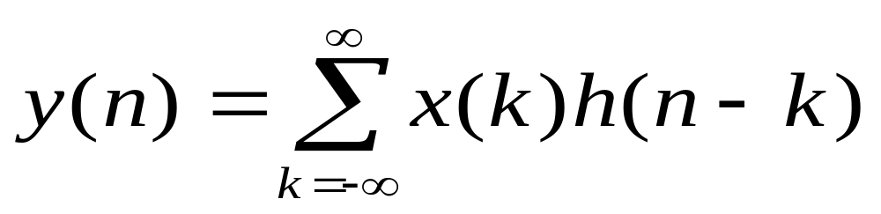
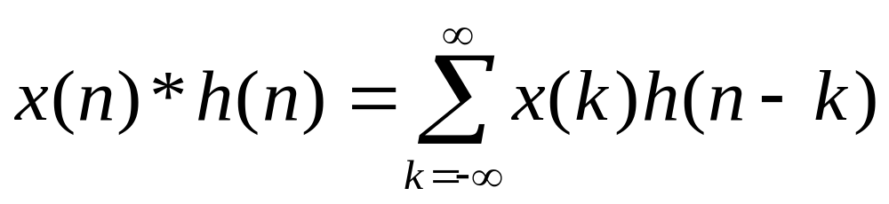
 | Departamento de Engenharia Elétrica Processamento Digital de Sinais – TE810
A equação (2.27) é então reescrita como a seguir:
(2.29)
A soma na equação (2.29) é chamada de soma de convolução e é denotada pelo sinal *, ou seja;
(2.30)

Slide 16
 | Departamento de Engenharia Elétrica Processamento Digital de Sinais – TE810
Exemplo
1) Digamos que a resposta ao impulso de um sistema LTI é h[n] = u[n-1] – u[n-5]. Encontre a saída y[n] se a entrada for x[n] = u[n+1] + u[n] – u[n-1] - u[n-2]
2) Digamos que a resposta ao impulso de um sistema LTI é h[n] = u[n+1]. Encontre a saída y[n] se a entrada for x[n] = -u[n+2] + u[n+1] + u[n-1] - u[n-2]

Slide 17
 | Departamento de Engenharia Elétrica Processamento Digital de Sinais – TE810
Uma abordagem alternativa para avaliar a soma de convolução é obtida através de uma leve mudança de perspectiva.

Slide 18
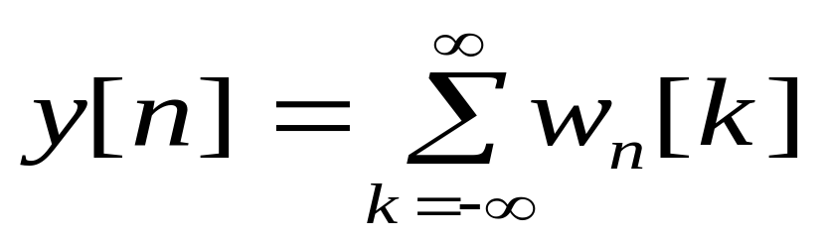
 | Departamento de Engenharia Elétrica Processamento Digital de Sinais – TE810
Define-se a seqüência intermediária w_{n}[k] = x[k]h[n-k] como o produto de x[k] e h[n-k]. Aqui a variável k é a variável independente e n é tratado como constante. Assim h[n-k] = h[-(k-n)] é uma versão refletida e deslocada no tempo de (-n) de h[k]. O deslocamento no tempo n determina o tempo que avaliamos a saída do sistema, uma vez que:.

Slide 19
 | Departamento de Engenharia Elétrica Processamento Digital de Sinais – TE810
Os exemplos a seguir ilustrarão esta nova alternativa.
Exemplo 2.3
Um sistema LTI tem a resposta ao impulso h[n]=(2/3)^{n}.u[n]. Encontre a saída do sistema para x[n] = u[n].

Slide 20
 | Departamento de Engenharia Elétrica Processamento Digital de Sinais – TE810
Exemplo 2.4
A resposta ao impulso de um sistema é h[n] = u[n] – u[n-4]. Encontre a saída deste sistema á entrada x[n] = 2u[n+2] – 2u[n-4].

Slide 21
 | Departamento de Engenharia Elétrica Processamento Digital de Sinais – TE810
O procedimento apresentado nos dois últimos exemplos será agora resumido:

Slide 22
 | Departamento de Engenharia Elétrica Processamento Digital de Sinais – TE810
1) trace x[k] e h[k] primeiro, reflita h[k] em torno de k = 0 para obter h[-k] e depois desloque h[-k] de –n no tempo.
2) inicie com n grande e negativo.
3) escreva a forma funcional w_{n}[k] = x[k]h[n-k].
4) aumente o deslocamento no tempo até que a forma funcional wn[k] se modifique. O valor de n no qual ocorre a modificação define o fim do intervalo corrente e o início de um novo intervalo.

Slide 23
 | Departamento de Engenharia Elétrica Processamento Digital de Sinais – TE810
5) admitindo que n esteja no novo intervalo, repita os passos 3) e 4).
6) para cada intervalo no tempo n, some todos os valores w_{n}[k] correspondentes para obter y[n] no intervalo.

Slide 24
 | Departamento de Engenharia Elétrica Processamento Digital de Sinais – TE810
Exercícios
i) A resposta ao impulso de um sistema é h[n] = u[n] – u[n-4] – u[n-10]. Encontre a saída deste sistema á entrada x[n] = 2u[n+2] – 2u[n-4] + u[n-8].
ii) A resposta ao impulso de um sistema é h[n] = (1/2)^{n}.u[n]. Encontre a saída deste sistema á entrada x[n] = 2.{u[n+12] – u[n+3]}.

